Slide 1
Introduction to Algorithms
15. 동적 프로그래밍
3 - 4
20151813
노태원
15.3 동적 프로그래밍의 요소
01
15.4 최대 공통 부분 수열
02

Slide 2
Introduction to Algorithms
15. 동적 프로그래밍
15.3 동적 프로그래밍의 요소
- 최적 부분 구조
1. 어떤 문제의 최적해가 그 안에 부분 문제의 최적해를 포함하고 있을 때, 최적 부분 구조를 가진다.
2. 어떤 문제가 최적 부분 구조를 가진다는 것은
동적 프로그래밍이 적용된다는 표시
3. 따라서 고려하고 있는 부분 문제들이 최적해를 구하는데 사용되는 부분 문제들을 모두 포함하는지 확인해야한다.
15.3 동적 프로그래밍의 요소
01
15.4 최대 공통 부분 수열
02

Slide 3
Introduction to Algorithms
15. 동적 프로그래밍
15.3 동적 프로그래밍의 요소
- 최적 부분 구조를 찾아보는 방법
문제의 해법에 선택하는 과정을 포함하는지 확인
2. 주어진 문제에 대해서 최적해에 이를 수 있는 선택이 있다고 가정하고 문제를 푼다.
3. 주어진 이 선택에 대해서 발생되는 부분문제가 어떤 것인지를 정하고 그 부분문제의 범위를 어떻게 가장 잘 표현할 수 있는지 정한다.
4. 잘라 붙이기 방법을 사용하여 부분 문제들의 해가 최적임을 보인다.
15.3 동적 프로그래밍의 요소
01
15.4 최대 공통 부분 수열
02

Slide 4

Introduction to Algorithms
15. 동적 프로그래밍
15.3 동적 프로그래밍의 요소
- 최적 부분 구조를 고려해야할 조건 2
문제의 최적해를 구하기 위해 부분 문제가 몇 개나 되는지
어떤 부분문제가 원래 문제의 최적해에 사용되는지 몇가지 선택을 고려해야 하는지
15.3 동적 프로그래밍의 요소
01
15.4 최대 공통 부분 수열
02

Slide 5



Introduction to Algorithms
15. 동적 프로그래밍
15.3 동적 프로그래밍의 요소
- 동적 프로그래밍의 알고리즘 수행시간
조립라인 스케줄링
행렬 곱 문제
15.3 동적 프로그래밍의 요소
01
15.4 최대 공통 부분 수열
02

Slide 6


Introduction to Algorithms
15. 동적 프로그래밍
15.3 동적 프로그래밍의 요소
- 그리디와 동적 프로그래밍의 차이점
동적 프로그래밍
상향식으로 올라가면서 값을 결정한다.
Ex) 조립라인 스케쥴문제
2. 그리디 알고리즘
하향식으로 내려가면서 값을 결정한다.
15.3 동적 프로그래밍의 요소
01
15.4 최대 공통 부분 수열
02

Slide 7


Introduction to Algorithms
15. 동적 프로그래밍
15.3 동적 프로그래밍의 요소
- 미묘한 문제 : 경로 문제
비가중 최단경로 : U에서 V까지 가장 적은 개수의 간선
비가중 최장 단순경로 : U에서 V까지 가장 많은 개수의 간선
15.3 동적 프로그래밍의 요소
01
15.4 최대 공통 부분 수열
02

Slide 8
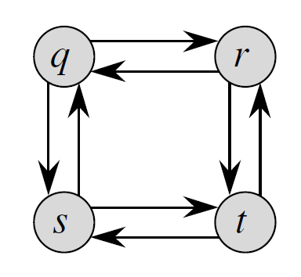
Introduction to Algorithms
15. 동적 프로그래밍
15.3 동적 프로그래밍의 요소
비가중 최장 단순경로 : U에서 V까지 가장 많은 개수의 간선
- 미묘한 문제 : 경로 문제
15.3 동적 프로그래밍의 요소
01
15.4 최대 공통 부분 수열
02

Slide 9




Introduction to Algorithms
15. 동적 프로그래밍
15.3 동적 프로그래밍의 요소
- 미묘한 문제 : 경로 문제
비가중 최단경로는 독립적이다.
비가중 최장 단순경로는 독립적이지 않다.
15.3 동적 프로그래밍의 요소
01
15.4 최대 공통 부분 수열
02

Slide 10
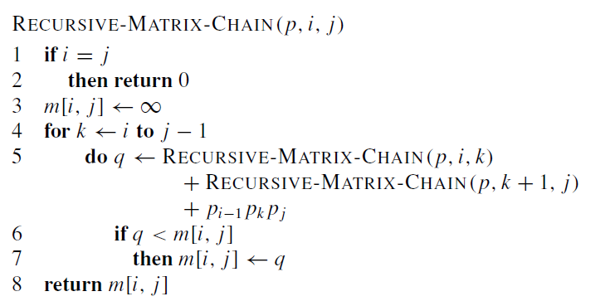
Introduction to Algorithms
15. 동적 프로그래밍
15.3 동적 프로그래밍의 요소
- 중복되는 부분문제(행렬 체인 곱셈)
- 재귀적 계산
15.3 동적 프로그래밍의 요소
01
15.4 최대 공통 부분 수열
02

Slide 11
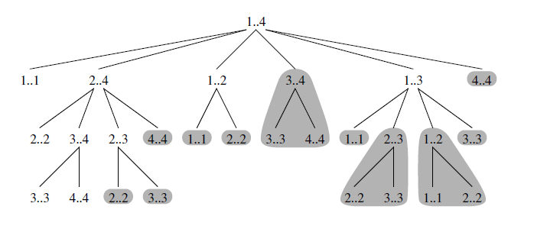
Introduction to Algorithms
15. 동적 프로그래밍
15.3 동적 프로그래밍의 요소
- 중복되는 부분문제(행렬 체인 곱셈)
- 중복되는 부분(이미 계산된 부분)
15.3 동적 프로그래밍의 요소
01
15.4 최대 공통 부분 수열
02

Slide 12
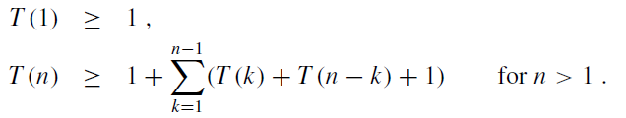
Introduction to Algorithms
15. 동적 프로그래밍
15.3 동적 프로그래밍의 요소
- 중복되는 부분문제(행렬 체인 곱셈)
- 걸리는 시간 확인
15.3 동적 프로그래밍의 요소
01
15.4 최대 공통 부분 수열
02

Slide 13

Introduction to Algorithms
15. 동적 프로그래밍
15.3 동적 프로그래밍의 요소
- 중복되는 부분문제(행렬 체인 곱셈)
- 걸리는 시간
15.3 동적 프로그래밍의 요소
01
15.4 최대 공통 부분 수열
02

Slide 14


Introduction to Algorithms
15. 동적 프로그래밍
15.3 동적 프로그래밍의 요소
- 중복되는 부분문제(행렬 체인 곱셈)
- 걸리는 시간
15.3 동적 프로그래밍의 요소
01
15.4 최대 공통 부분 수열
02

Slide 15
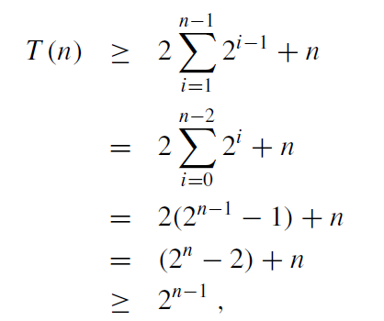
Introduction to Algorithms
15. 동적 프로그래밍
15.3 동적 프로그래밍의 요소
- 중복되는 부분문제(행렬 체인 곱셈)
- 걸리는 시간
15.3 동적 프로그래밍의 요소
01
15.4 최대 공통 부분 수열
02

Slide 16
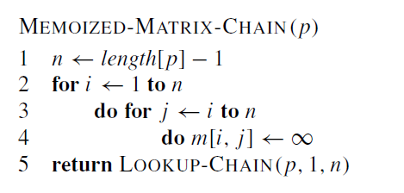
Introduction to Algorithms
15. 동적 프로그래밍
15.3 동적 프로그래밍의 요소
- 중복되는 부분문제(행렬 체인 곱셈)
- index를 저장[메모하기]
15.3 동적 프로그래밍의 요소
01
15.4 최대 공통 부분 수열
02

Slide 17
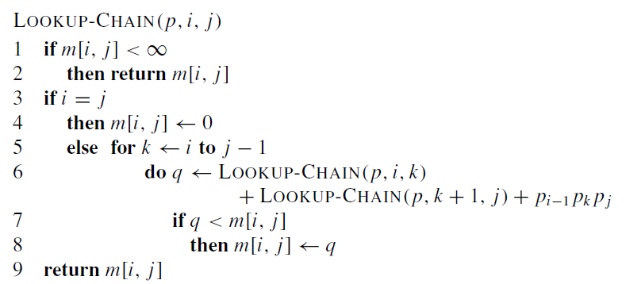
Introduction to Algorithms
15. 동적 프로그래밍
15.3 동적 프로그래밍의 요소
- 중복되는 부분문제(행렬 체인 곱셈)
- index를 저장[메모하기]
15.3 동적 프로그래밍의 요소
01
15.4 최대 공통 부분 수열
02

Slide 18
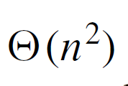

Introduction to Algorithms
15. 동적 프로그래밍
15.3 동적 프로그래밍의 요소
- 중복되는 부분문제(행렬 체인 곱셈)
- 수행시간 비교(메모하기)
15.3 동적 프로그래밍의 요소
01
15.4 최대 공통 부분 수열
02

Slide 19

Introduction to Algorithms
15. 동적 프로그래밍
15.3 동적 프로그래밍의 요소
- 중복되는 부분문제(행렬 체인 곱셈)
수행시간 비교(메모하기)
X
15.3 동적 프로그래밍의 요소
01
15.4 최대 공통 부분 수열
02

Slide 20

Introduction to Algorithms
15. 동적 프로그래밍
15.3 동적 프로그래밍의 요소
- 중복되는 부분문제(행렬 체인 곱셈)
- 수행시간 비교(메모하기)
15.3 동적 프로그래밍의 요소
01
15.4 최대 공통 부분 수열
02

Slide 21
Introduction to Algorithms
15. 동적 프로그래밍
15.4 최대 공통 부분 수열
15.3 동적 프로그래밍의 요소
01
15.4 최대 공통 부분 수열
02

Slide 22




Introduction to Algorithms
15. 동적 프로그래밍
15.4 최대 공통 부분 수열
- 최대 공통 부분 수열이란?
15.3 동적 프로그래밍의 요소
01
15.4 최대 공통 부분 수열
02

Slide 23




Introduction to Algorithms
15. 동적 프로그래밍
15.4 최대 공통 부분 수열
- 최대 공통 부분 수열이란?
어떤 수열의 부분 수열은
그 수열에서 0개 이상의 요소를 뺀 수열.
조건) 반드시 증가
15.3 동적 프로그래밍의 요소
01
15.4 최대 공통 부분 수열
02

Slide 24
Introduction to Algorithms
15. 동적 프로그래밍
최대 공통 부분 수열 구하기
단계 1 : 특성 파악하기
15.3 동적 프로그래밍의 요소
01
15.4 최대 공통 부분 수열
02

Slide 25
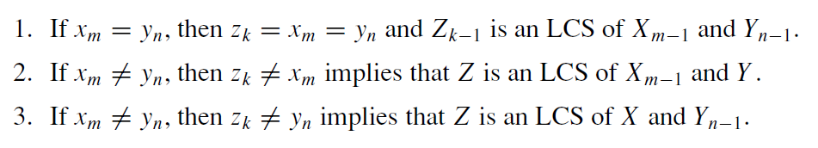
Introduction to Algorithms
15. 동적 프로그래밍
15.4 최대 공통 부분 수열
단계 1 : 최대 공통 부분 수열의 특성 파악하기
15.3 동적 프로그래밍의 요소
01
15.4 최대 공통 부분 수열
02

Slide 26
Introduction to Algorithms
15. 동적 프로그래밍
15.4 최대 공통 부분 수열
단계 1 : 최대 공통 부분 수열의 특성 파악하기
15.3 동적 프로그래밍의 요소
01
15.4 최대 공통 부분 수열
02

Slide 27
Introduction to Algorithms
15. 동적 프로그래밍
15.4 최대 공통 부분 수열
단계 1 : 최대 공통 부분 수열의 특성 파악하기
15.3 동적 프로그래밍의 요소
01
15.4 최대 공통 부분 수열
02

Slide 28
Introduction to Algorithms
15. 동적 프로그래밍
15.4 최대 공통 부분 수열
단계 1 : 최대 공통 부분 수열의 특성 파악하기
15.3 동적 프로그래밍의 요소
01
15.4 최대 공통 부분 수열
02

Slide 29
Introduction to Algorithms
15. 동적 프로그래밍
최대 공통 부분 수열 구하기
단계 2 : 재귀해 구하기
15.3 동적 프로그래밍의 요소
01
15.4 최대 공통 부분 수열
02

Slide 30
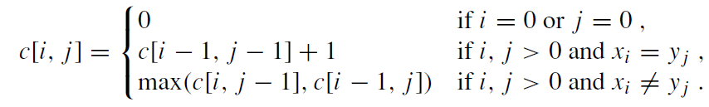
Introduction to Algorithms
15. 동적 프로그래밍
15.4 최대 공통 부분 수열
단계 2 : 재귀해
15.3 동적 프로그래밍의 요소
01
15.4 최대 공통 부분 수열
02

Slide 31
Introduction to Algorithms
15. 동적 프로그래밍
최대 공통 부분 수열 구하기
단계 3 : LCS 길이 계산
15.3 동적 프로그래밍의 요소
01
15.4 최대 공통 부분 수열
02

Slide 32
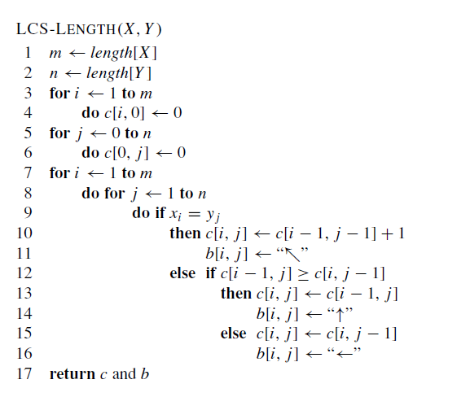
Introduction to Algorithms
15. 동적 프로그래밍
15.4 최대 공통 부분 수열
단계 3 : LCS의 길이 계산
15.3 동적 프로그래밍의 요소
01
15.4 최대 공통 부분 수열
02

Slide 33
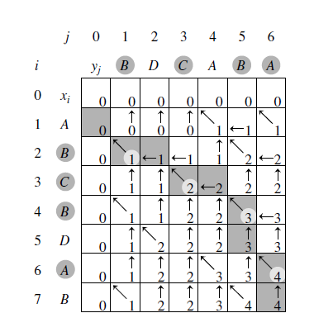
Introduction to Algorithms
15. 동적 프로그래밍
15.4 최대 공통 부분 수열
단계 3 : LCS의 길이 계산
15.3 동적 프로그래밍의 요소
01
15.4 최대 공통 부분 수열
02

Slide 34
Introduction to Algorithms
15. 동적 프로그래밍
최대 공통 부분 수열 구하기
단계 4 : LCS 구성하기
15.3 동적 프로그래밍의 요소
01
15.4 최대 공통 부분 수열
02

Slide 35
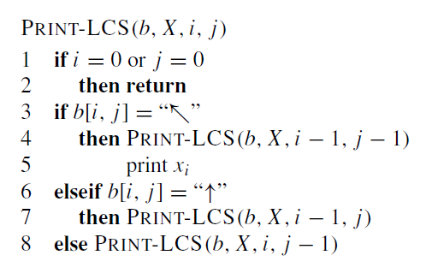
Introduction to Algorithms
15. 동적 프로그래밍
15.4 최대 공통 부분 수열
단계 4 : LCS 구성하기
15.3 동적 프로그래밍의 요소
01
15.4 최대 공통 부분 수열
02

Slide 36
Introduction to Algorithms
15. 동적 프로그래밍
15.4 최대 공통 부분 수열
단계 4 : LCS 구성하기
15.3 동적 프로그래밍의 요소
01
15.4 최대 공통 부분 수열
02

Slide 37

Introduction to Algorithms
15. 동적 프로그래밍
15.4 최대 공통 부분 수열
코드 향상시키기
15.3 동적 프로그래밍의 요소
01
15.4 최대 공통 부분 수열
02

Slide 38

Introduction to Algorithms
15. 동적 프로그래밍
15.4 최대 공통 부분 수열
코드 향상시키기
15.3 동적 프로그래밍의 요소
01
15.4 최대 공통 부분 수열
02

Slide 39
Introduction to Algorithms
15. 동적 프로그래밍
15.4 최대 공통 부분 수열
Thank you
15.3 동적 프로그래밍의 요소
01
15.4 최대 공통 부분 수열
02

